Slide 1
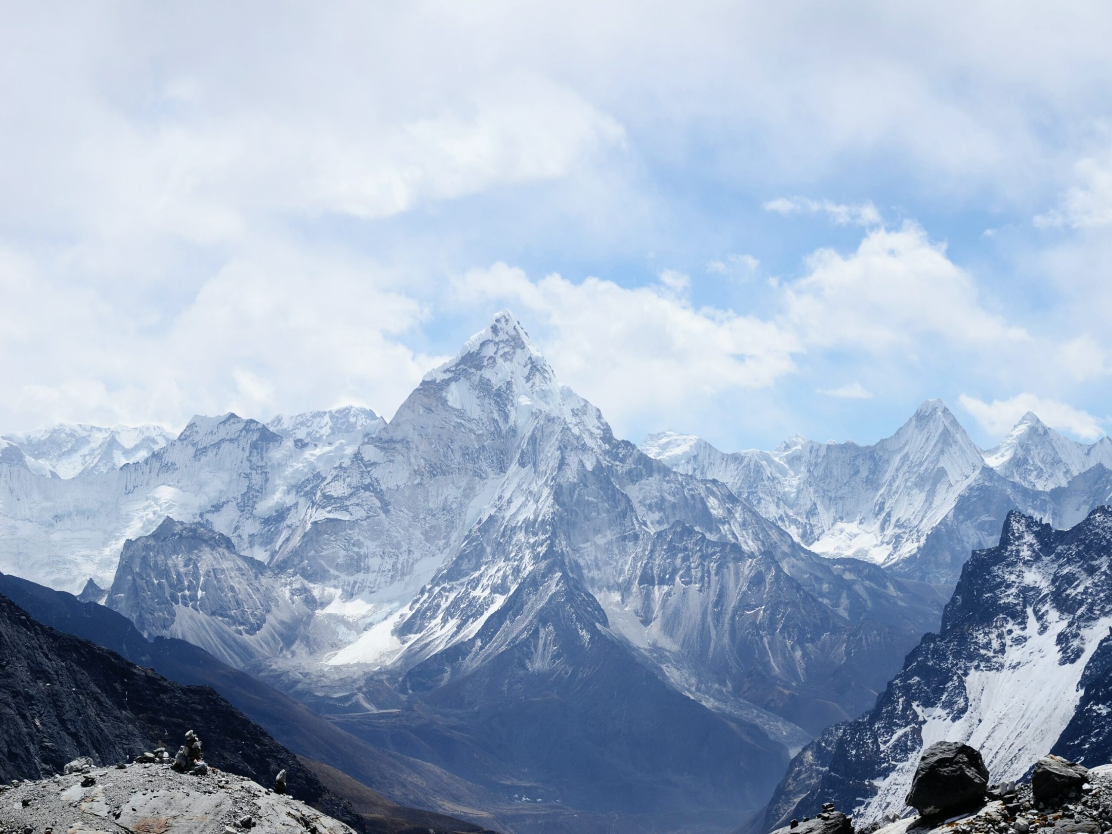
Презентация по теме: «Горы»

Slide 2
Что такое гора?
Гора́— это форма рельефа, изолированное резкое поднятие местности с выраженными склонами и подножием или вершина в горной стране.

Slide 3
Горы бывают:
По высоте: низкогорья (низкие горы) — высота до 800 метров над уровнем моря, среднегорья (средние или средневысотные горы) — высота от 800 до 3000 метров над уровнем моря, высокогорья (высокие горы) — высота более 3000 метров над уровнем моря.
По происхождению: тектонические, вулканические, эрозионные.
По форме вершины: пикообразные, платообразные, куполообразные.
По географическому положению: горные пояса (самые крупные образования), горные страны, горные системы, горные хребты, горные группы, одиночные горы.

Slide 4
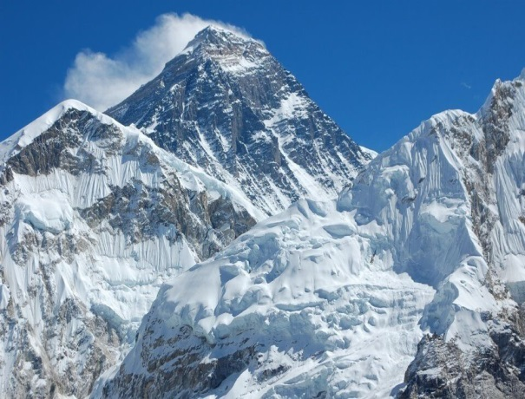
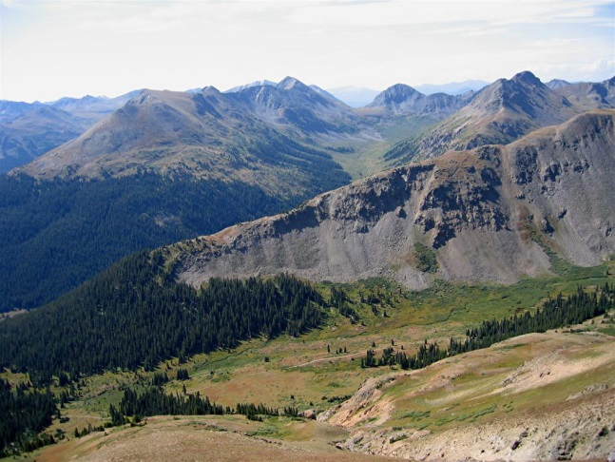
Горы делятся по высоте:
Низкие горы
До 1000 метров
Высокие горы
Выше 2000 метров
Средние горы
1000 - 2000 метров
Эверест
Чогори
Лхоцзе
Северный Урал
Хибины
Тянь - Шань
Скандинавские
Аппалачи

Slide 5
Как и когда появились горы?
По мнению шотландских учёных, первые горы на Земле начали образовываться около 2 миллиардов лет назад. Процесс был запущен древним планктоном: при гибели его микроскопические тела покрывали земную кору и освобождали органический углерод. Это соединение делало земную кору менее прочной и более податливой, благодаря чему тектонические плиты в глубинах планеты начали двигаться более активно.
Самым древним горам на Земле — 4,2 миллиарда лет, например, горам Нуввуагиттук. Уральские горы появились около 300 миллионов лет назад, как и горы Скандинавские.
Молодыми считаются горы, чей возраст не превышает 50 миллионов лет. Например, Кордильеры в Северной и Южной Америке, Кавказские горы (самые молодые — около 28 миллионов лет), Альпы, Гималаи, горы Копет-Даг в Иране.

Slide 6
Одна из известнейших гор - гора Эверест (Джомолунгма)
Эверест, известный также как Джомолунгма, является самой высокой точкой нашей планеты. Его называют, и вполне справедливо, «крышей мира», «божественной» и даже «горой смерти». Немало смельчаков посвятили жизнь отчаянной идее взять эту высоту. Их не останавливали ни опасная для человека солнечная радиация, ни пронизывающий шквальный ветер, скорость которого достигает 55 метров в
секунду, ни внезапные обвалы.
Более 260 человек нашли
последнее пристанище в снегах
и безднах Эвереста на пути к
своей мечте.

